Slide 1
Палеомагнитные исследования пород Лохковского яруса о. Западный Шпицберген в свете проблемы геомагнитного поля девона
Сальная Наталья Викторовна ¹, Иосифиди Александр Георгиевич ^{1,2}
¹ГИН РАН, г. Москва
² ИЗМИРАН, г. Санкт-Петербург

Slide 2
Актуальность палеомагнитных исследований девона
Сравнение магнитостратиграфических шкал для девонского времени (Becker et al., 2020, Ogg et al., 2016, Becker et al., 2012, House and Gradstein, 2004, Kolesov, 2005, Khramov and Shkatova, 2000)

Slide 3
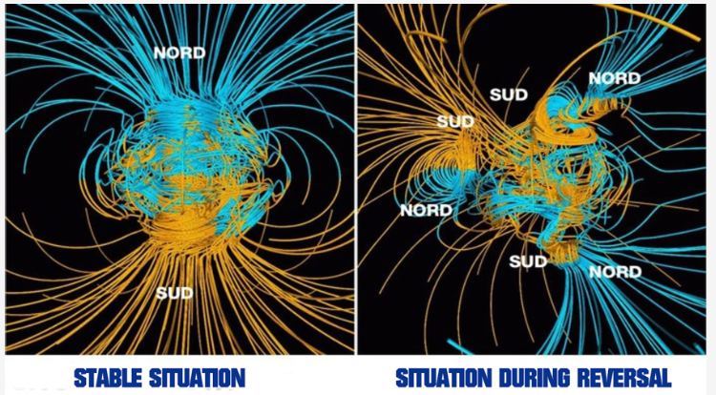
Актуальность палеомагнитных исследований девона
Проблема палеомагнетизма девона, возникшая еще на заре палеомагнитных исследований, и сегодня не может считаться решенной. Основные сложности, возникающие при палеомагнитных исследованиях девона – широко распространенное перемагничивание пород, низкие величины намагниченности и сложная палеомагнитная запись.
Сложная палеомагнитная запись наряду с низкой палеонапряженностью являются основаниями для гипотезы аномальной конфигурации геомагнитного поля девона, предположительно, мультипольностью. Это подразумевает уход от гипотезы центрального осевого диполя для этого времени (основной гипотезы палеомагнетизма).

Slide 4
Актуальность палеомагнитных исследований девона
В настоящее время надежных палеомагнитных данных по девону мало и большинство из них получено по магматическим породам (Kravchinsky et al., 2002; Шацилло и др., 2014.; Шацилло, Павлов, 2018 и др.). На основе исследования магматических пород подтверждается гипотеза об аномальном поле девона.
Однако, палеомагнитные исследования магматических пород не позволяют восстанавливать непрерывную палеомагнитную запись. Поэтому для подтверждения гипотезы мультипольности геомагнитного поля девона необходимо изучать осадочные разрезы.
Рисунок из статьи Шацилло, Павлов, 2019. Распределение палеомагнитных направлений по сайтам для разрезов Туба, Кокса, Беллык, Новоселово, Сисим и Труба - Минусинская впадина. Все стереограммы приведены в стратиграфической системе координат.

Slide 5
Актуальность палеомагнитных исследований девона
Рисунок из работы Green et al., 2021. Стереограммы полученных низкотемпературных и высокотемпературных компонент.
В Последние годы палеомагнитные исследования девона проводятся по осадочным разрезам Австралии (Hansma et al., 2015; Green et al., 2021), Польши, Германии и Канады (Van der Boon et al., 2022) и России (Иосифиди и др., 2020; Иосифиди, Попов, 2021).

Slide 6
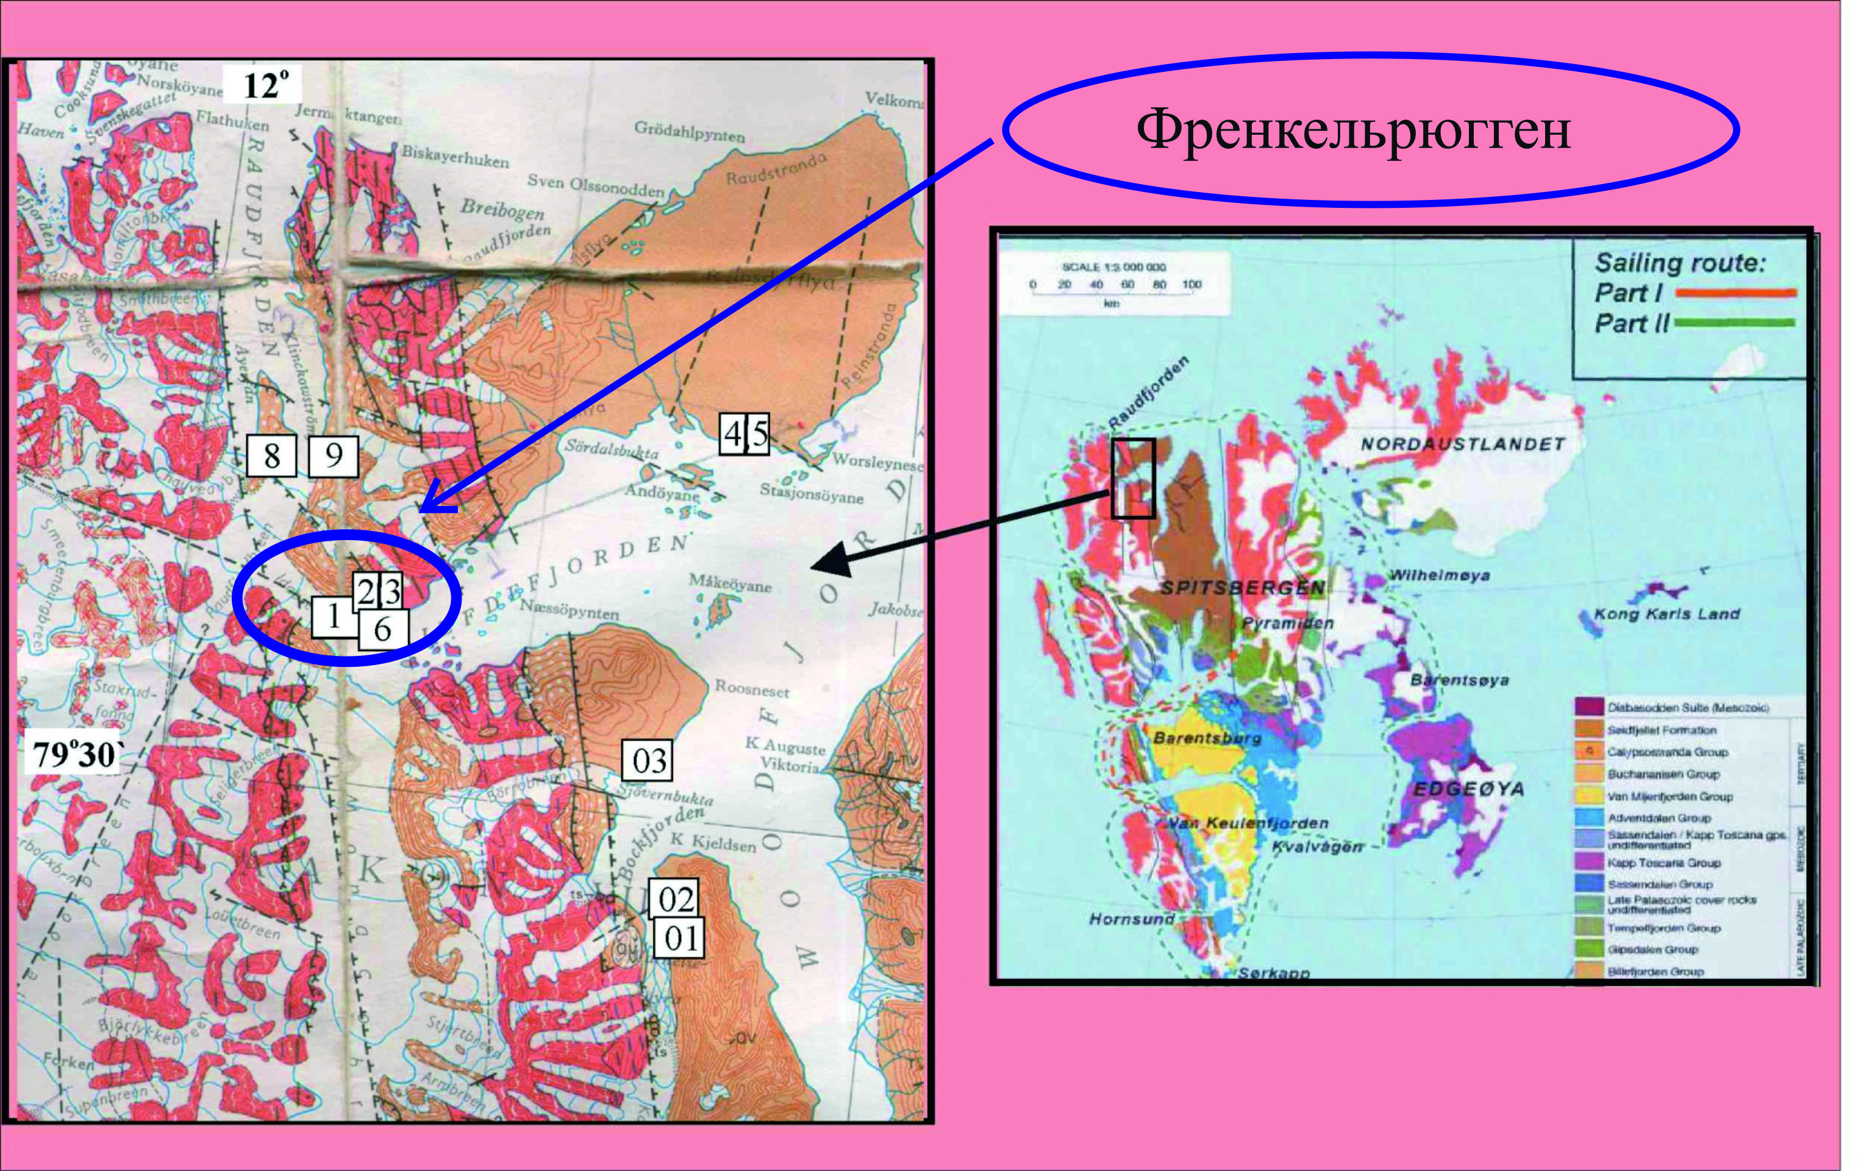
Палеомагнитная коллекция
Мы представляем результаты исследований коллекции образцов отобранной из свиты Френкельрюгген (D1, серия Ред-Бей) в 80-х годах прошлого столетия. Апробированный разрез мощностью 200 метров (50 стратиграфических уровней) сложен коричнево-красными, зеленовато-серыми разнозернистыми, часто косослоистыми песчаниками и алевролитами. Это работа является продолжением палеомагнитных исследований по девонским отложениям Шпицбергена Иосифиди, Храмов, 2013 и Иосифиди, 2015
Схема района отбора образцов на геологической карте [Hjelle, Lauritzen, 1982]. Обн. 4, 5 – свита Кельтифьелет (серия Вуд Бей), Лифде-фьорд; обн. 1, 2, 3 - свита Кап-Хьелдсен (серия Вуд Бей), Бок-фьорд; Обн. 9 - свита Бен Невис (серия Ред-Бей), Лифде-фьорд; Обн.1, 2, 6 - свита Френкельрюгген (серия Ред-Бей), Лифде-фьорд; Обн.8 - свита Андербреен (серия Ред-Бей), Рауд-фьорд.

Slide 7
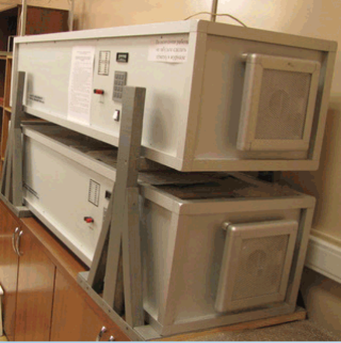
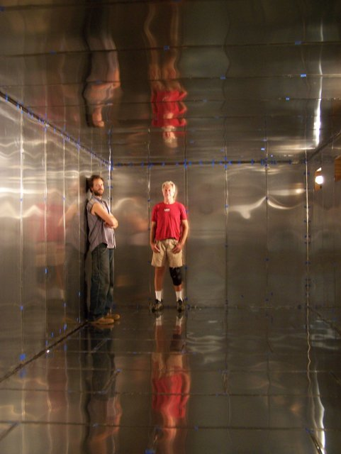
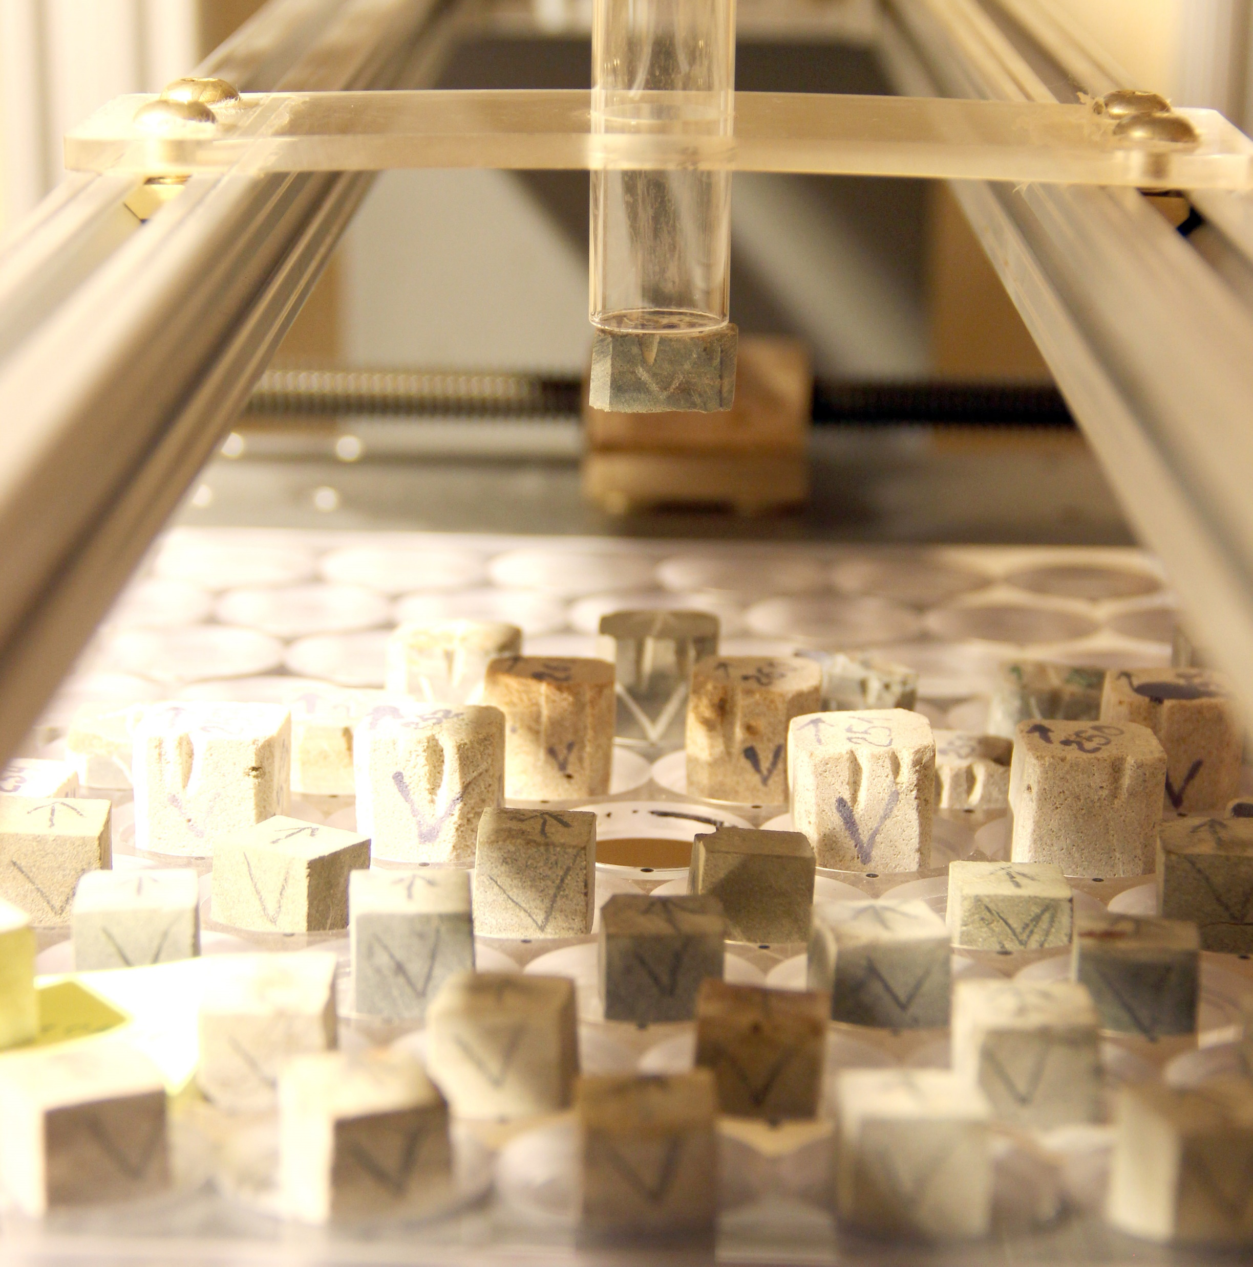
Оборудование
Палеомагнитные измерения и обработка полученных результатов проводились по стандартной методике (Храмов и др., 1982). Ступенчатое терморазмагничивание ЕОН велось в печи MMTD80 (Shaw Measurements, Великобритания), измерения ЕОН проводились на СКВИД-магнитометре(2G Enterprises, США), расположенном в немагнитной комнате.

Slide 8
Результаты палеомагнитных исследований
Примеры терморазмагничивания девонских образцов горных пород свиты Френкельрюгген слева-направо
стереопроекция направлений ЕОН (пустые кружки - проекции векторов на верхнюю полусферу, залитые кружки - проекции векторов на нижнюю;
диаграммы Зийдервельда; система координат для стереопроекций и диаграмм Зийдервельда стратиграфическая с.к.;
кривые изменения величины естественной остаточной намагниченности в ходе терморазмагничивания
Для построения рисунка использована программа Remasoft 3.0 (Chadima, Hrounda, 2006)

Slide 9
Результаты палеомагнитных исследований
Распределение направлений компонент естественной остаточной намагниченности раннедевонских отложений серии Ред Бей о. Шпицберген представлены в географической и стратиграфической системах координат. Сверху-вниз: компонента А; компонента D1-N – обратная полярность; компонента D1-R прямая полярности. Пустые (залитые) кружки - проекции векторов на верхнюю (нижнюю) полусферу

Slide 10
Результаты палеомагнитных исследований
Палеомагнитный полюс для отложений свиты Френкельрюгген (411–416 млн лет) –
Φ = 6 ° N, Λ=155 ° E, dp/dm=2.5 ° /5.0 °
Палеоширота 2°

Slide 11
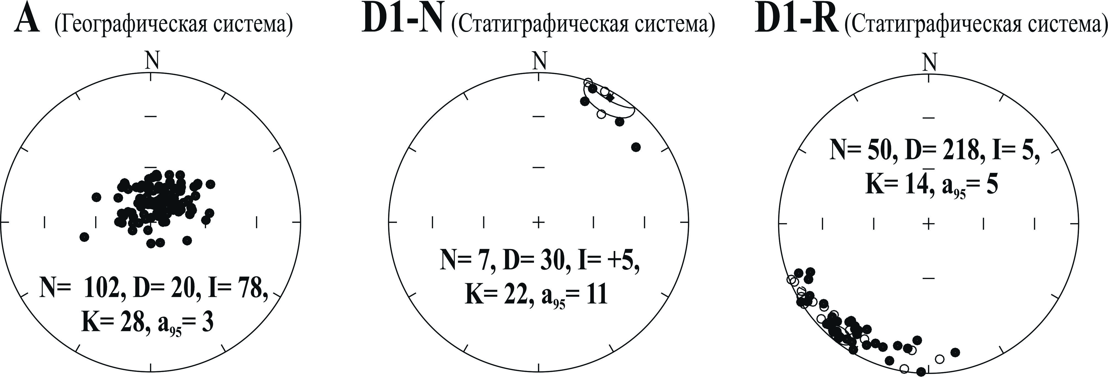
Результаты палеомагнитных исследований: сравнение
Рисунок из работы Green et al., 2021. Стереограммы полученных низкотемпературных и высокотемпературных компонент. Верхний девон.
Результаты, полученных в ходе данного исследования. Нижний девон.

Slide 12
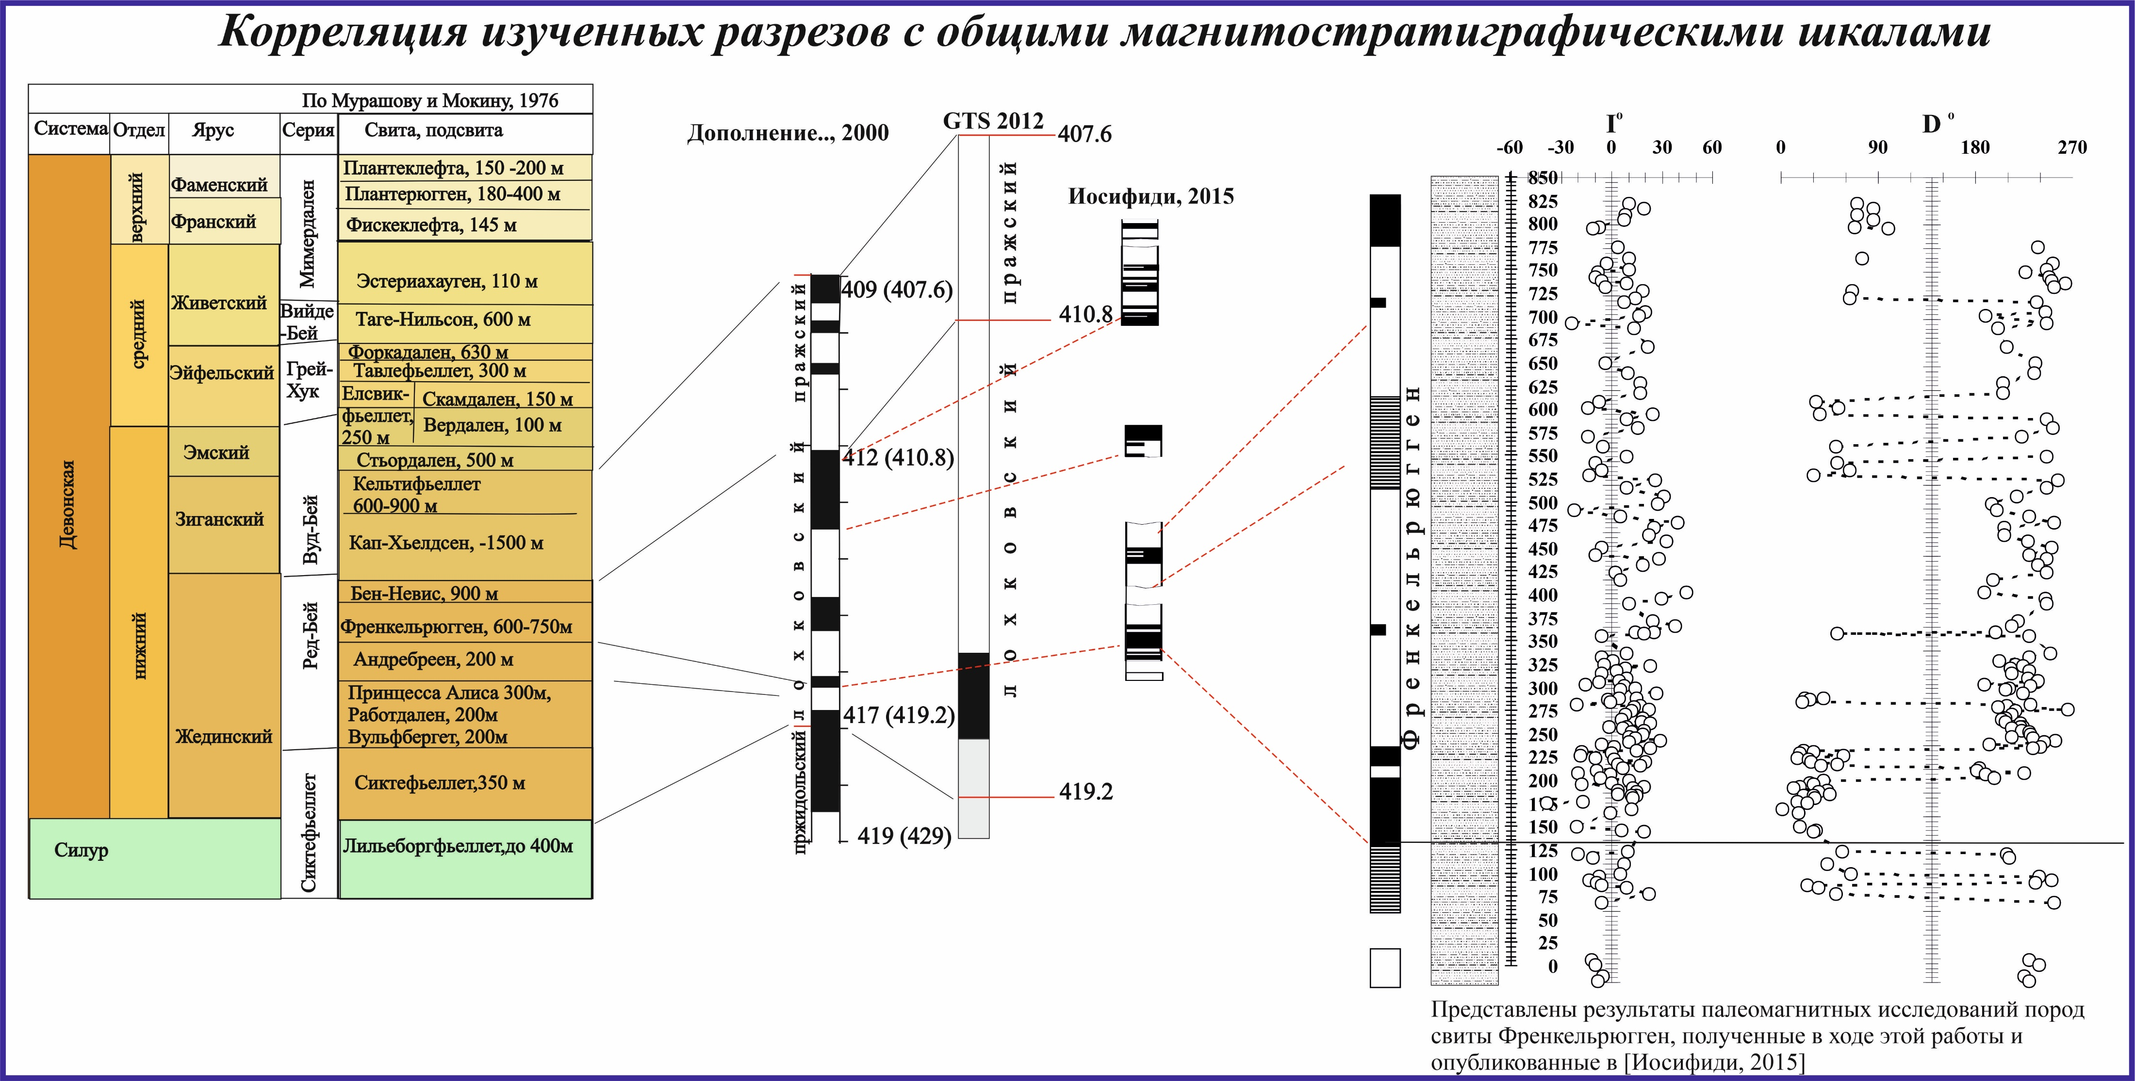
МАГНИТОСТРАТИГРАФИЯ

Slide 13
Основные выводы:
Проведенные исследования раннедевонских отложений о. Шпицберген показали наличие древних компонент естественной остаточной намагниченности в этих отложениях. Это подтверждается положительными результатами полевых тестов. Компонент ЕОН связанных с позднепалеозойским перемагничиванием не выявлено.
Полученные положения палеомагнитных полюсов по сериям Ред-Бей (D1, лохковский ярус) согласуются с имеющимися данными по девонским отложениям о. Шпицберген. Положение серии палеомагнитных полюсов (Иосифиди, Храмов, 2013; Иосифиди, 2015; эта работа) показывает, что о. Шпицберген в раннедевонское время находился в приэкваториальных широтах.
Палеомагнитных исследований раннедевонских отложений, изученных в данной работе разрезов о. Шпицберген, скорее подтверждают вариант общей магнитостратиграфической шкалы для раннего девона принятый в (Дополнение к Стратиграфическому…, 2000), чем GTS 2012, 2016, 2020 (Becker et al., 2012; Ogg et al., 2016; Becker et al., 2020)
Работы проводились в рамках гранта 23-27-00461 «Палеомагнитные исследования девонских отложений Восточно-Европейской платформы и ее обрамлений в контексте проверки аномального состояния геомагнитного поля и оценки возможности построения магнитостратиграфической шкалы девона» на базе Геологического института РАН

Slide 14
Спасибо за внимание!

